Slide 1
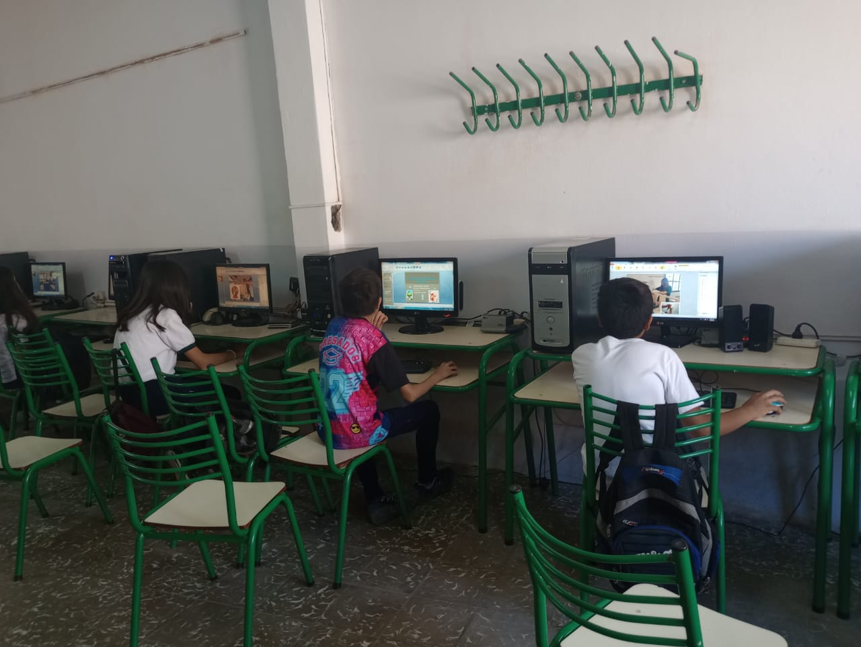
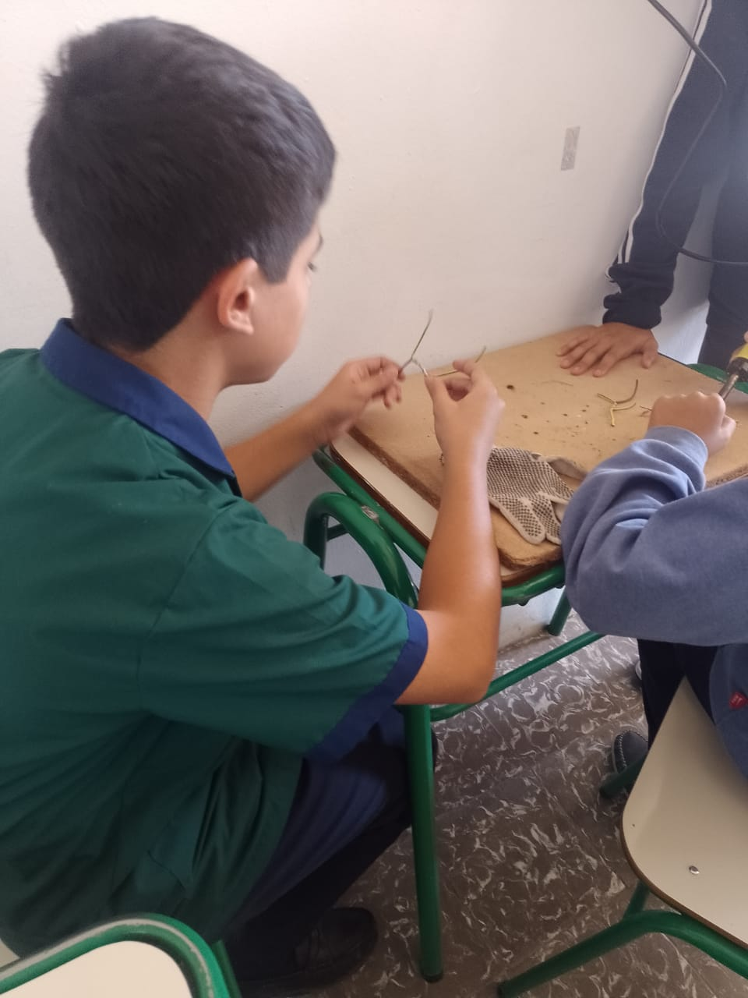
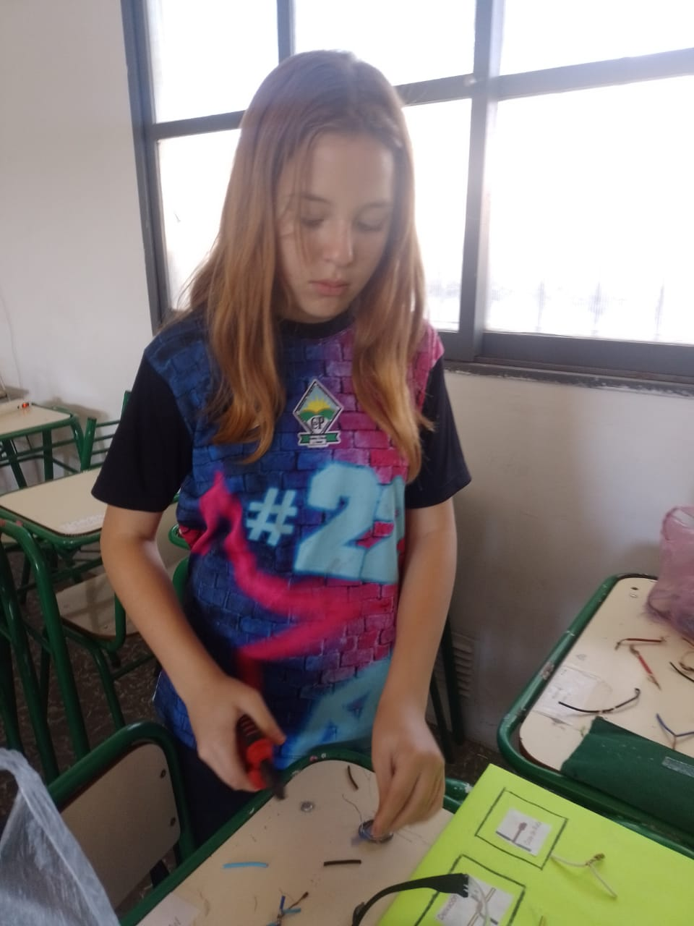
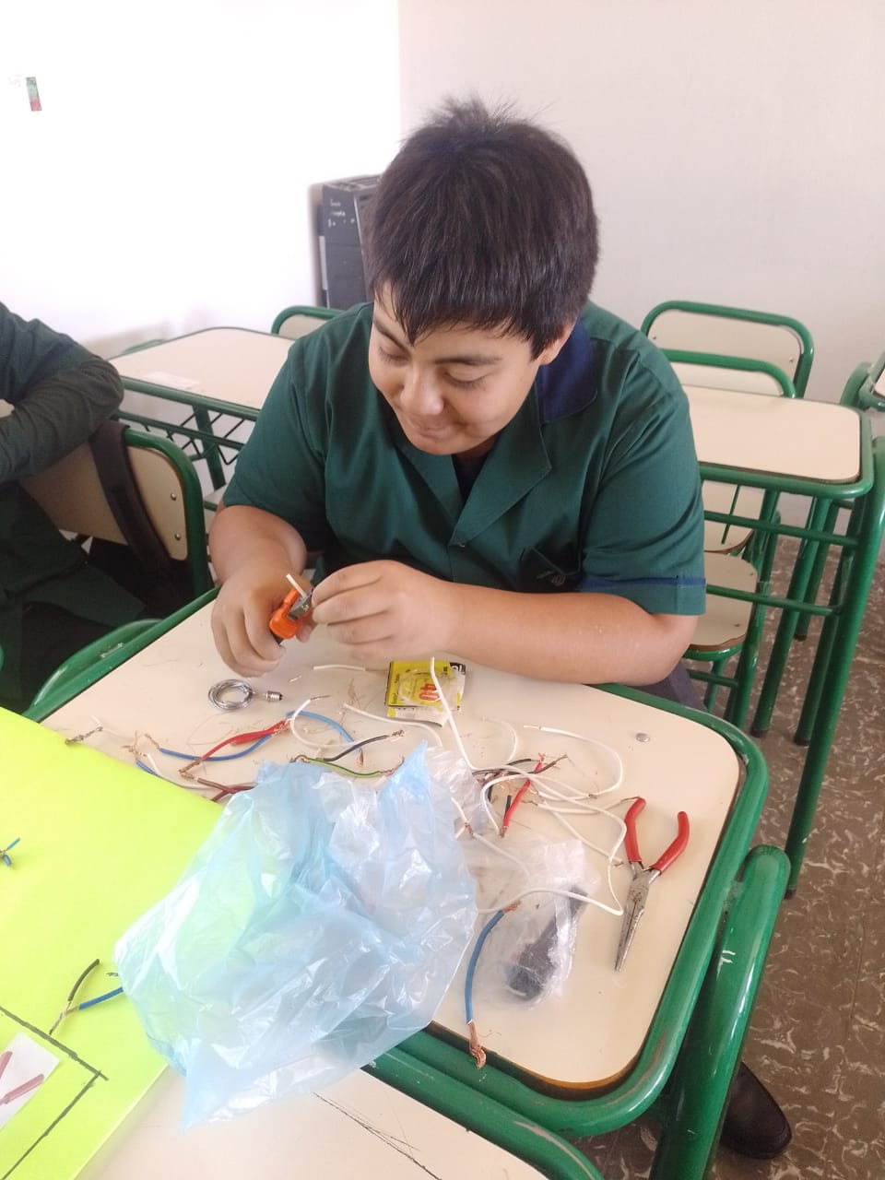
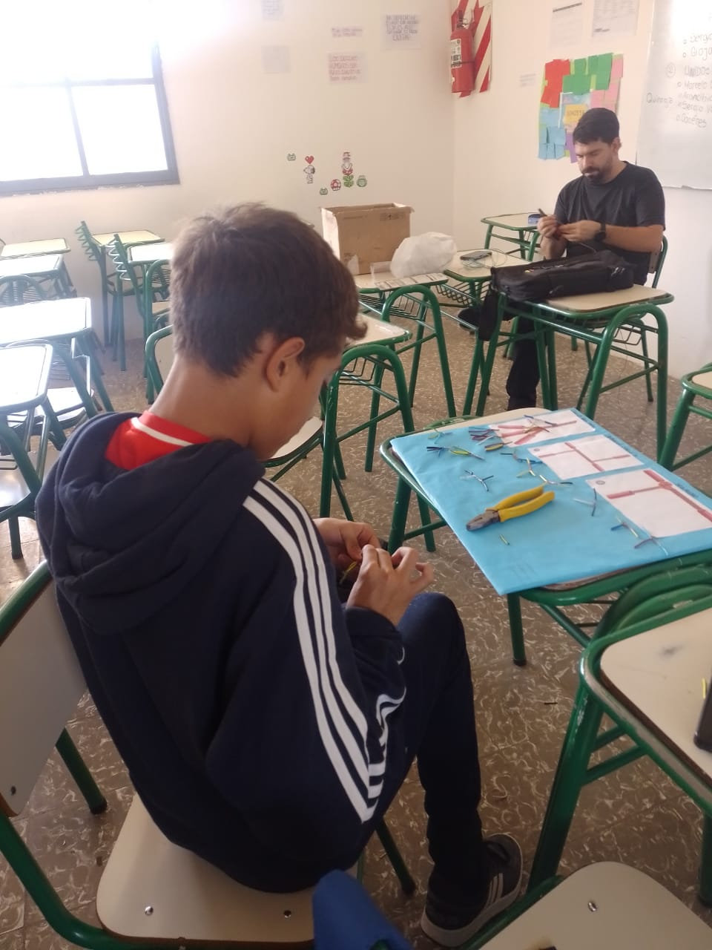
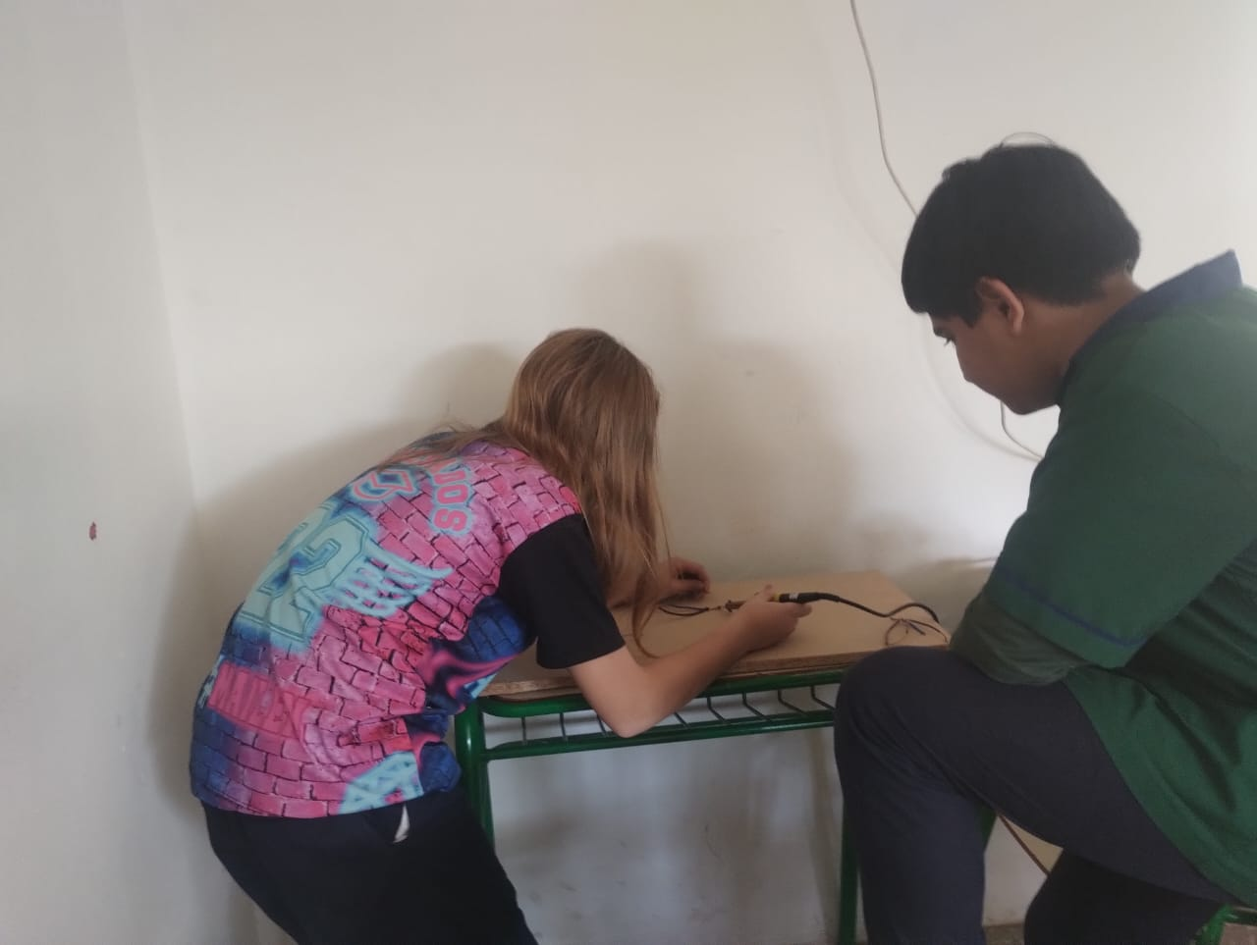
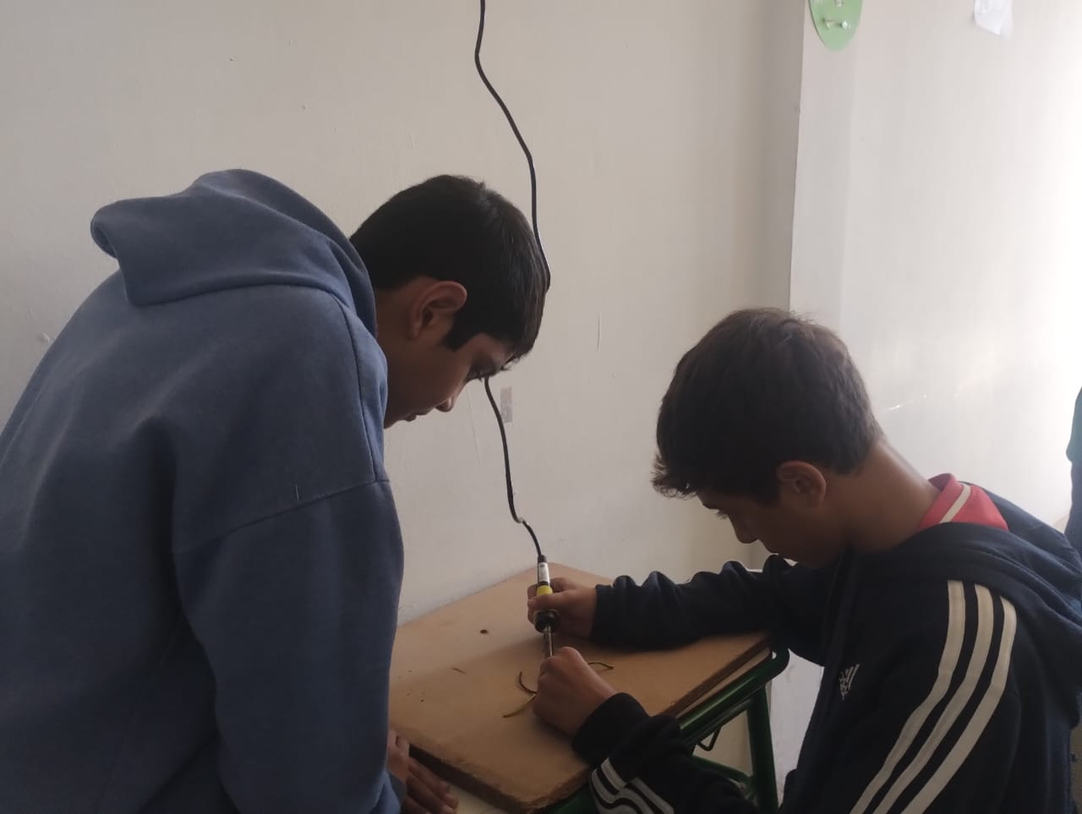
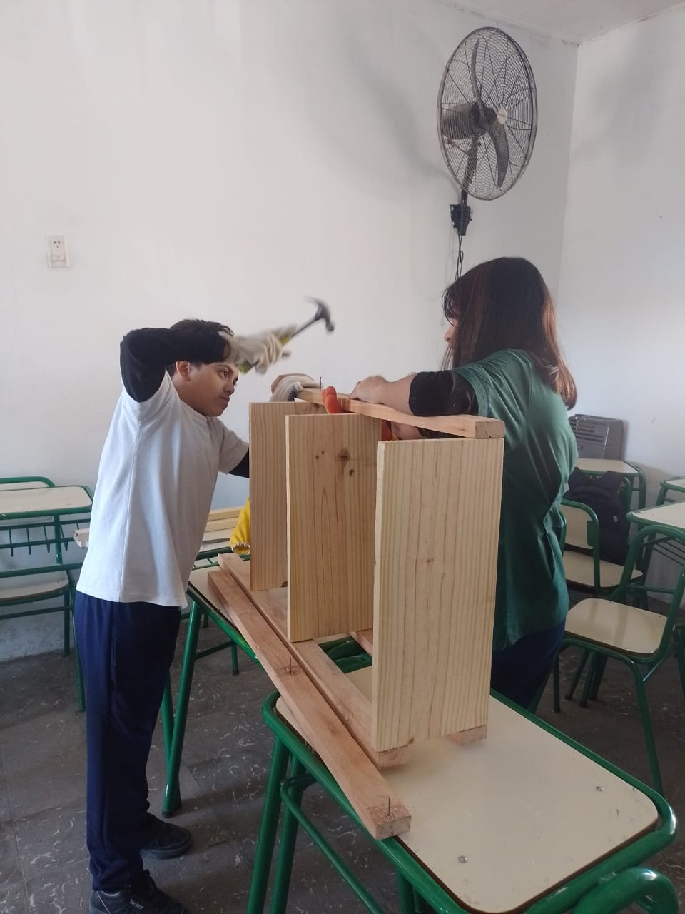
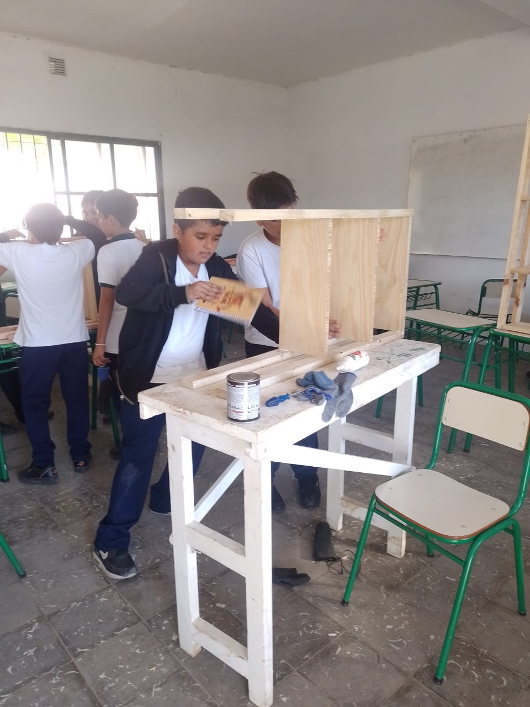
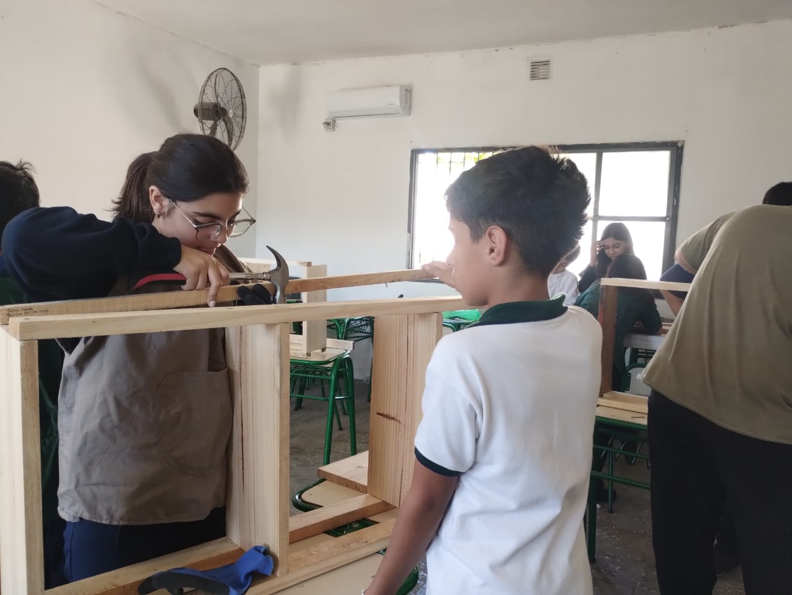
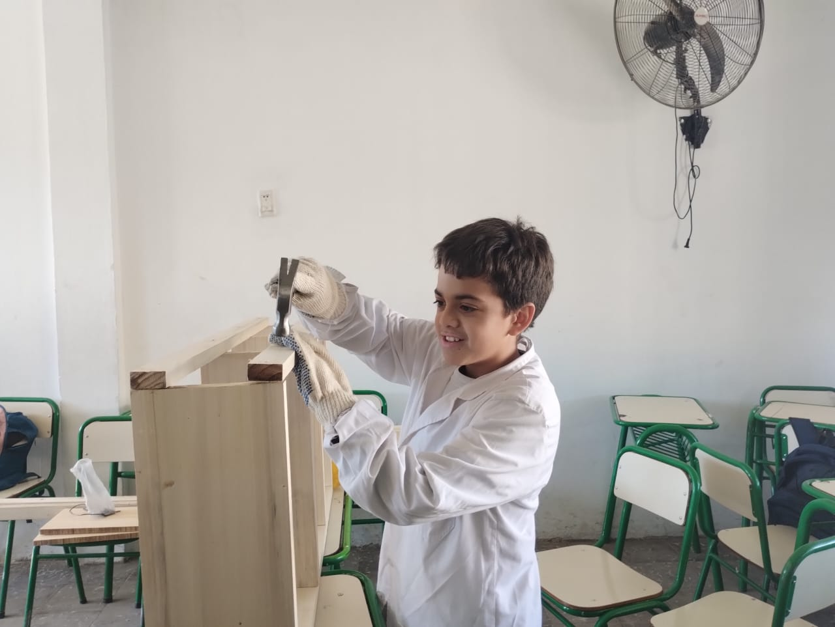
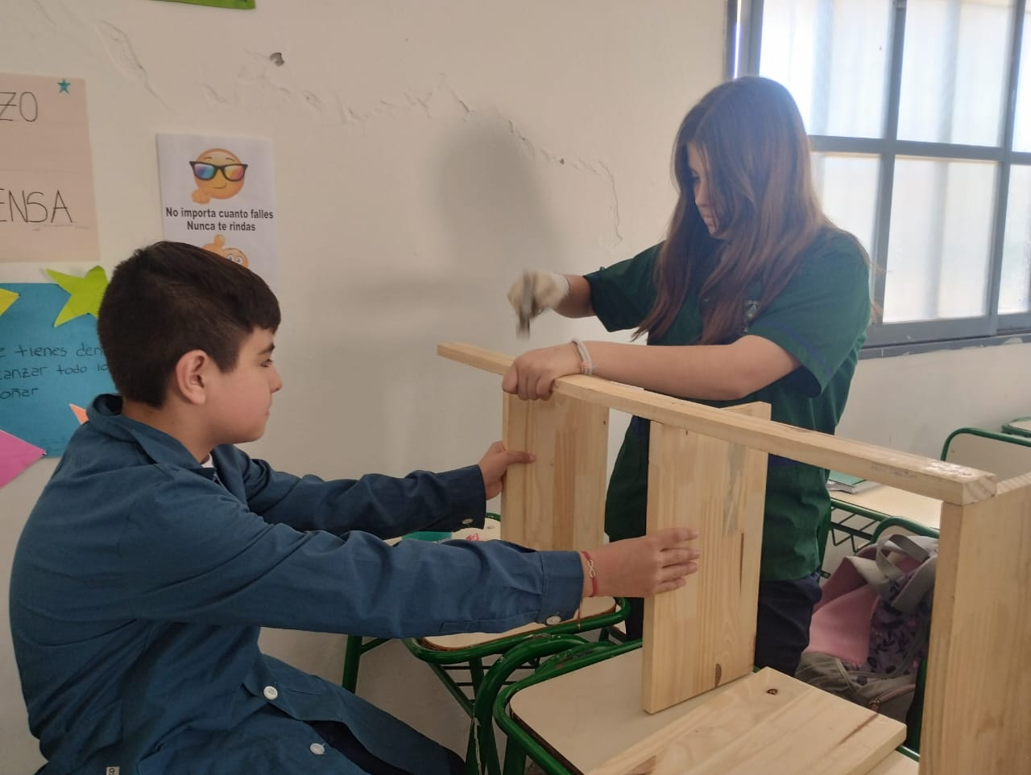
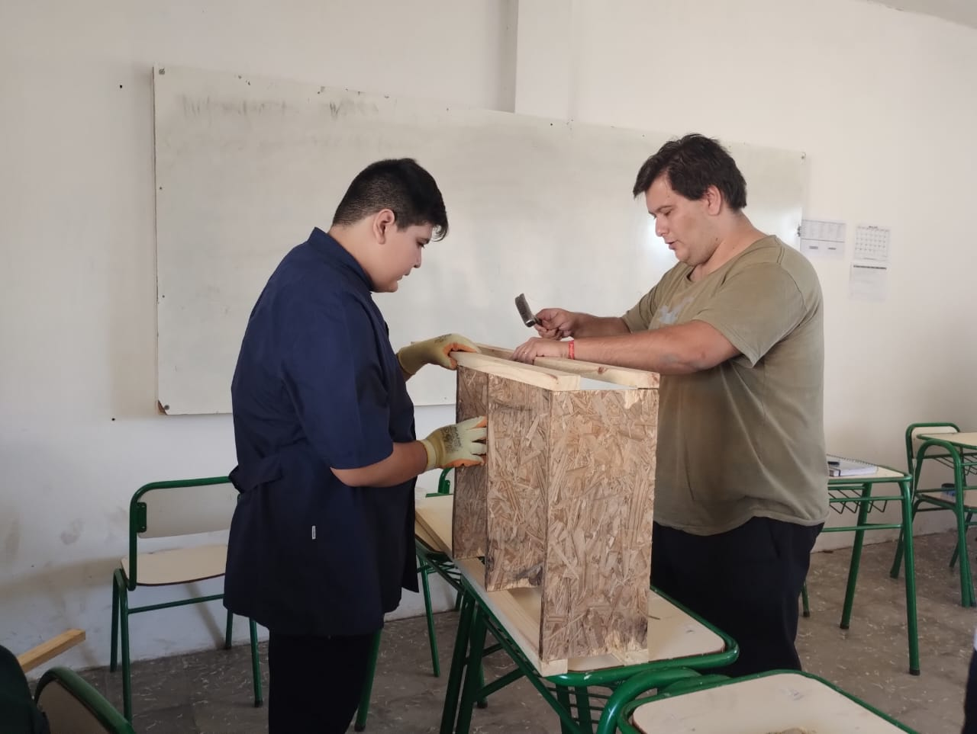
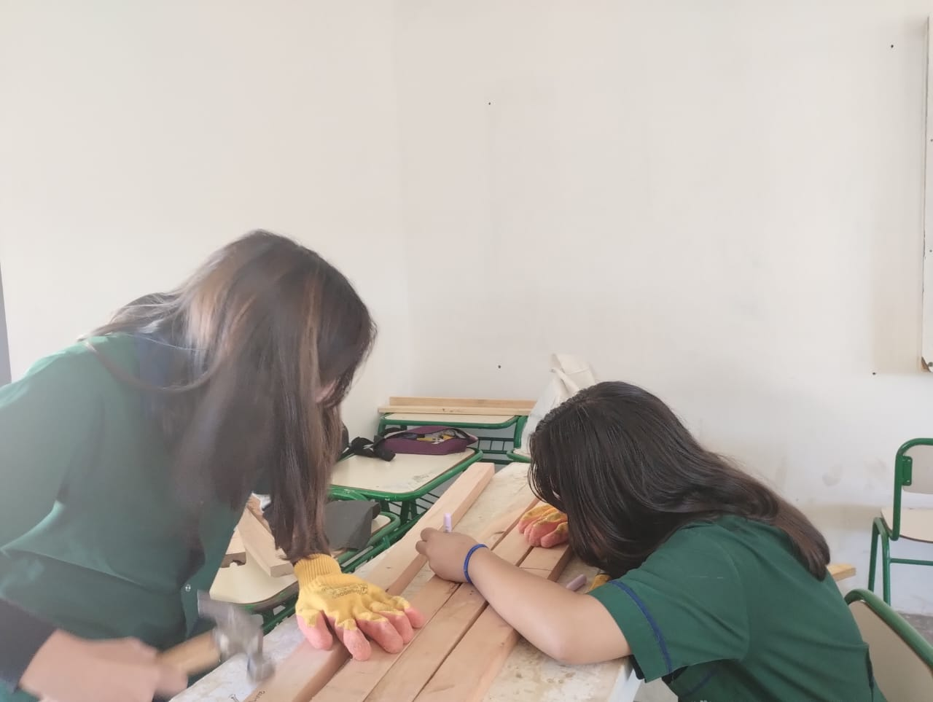
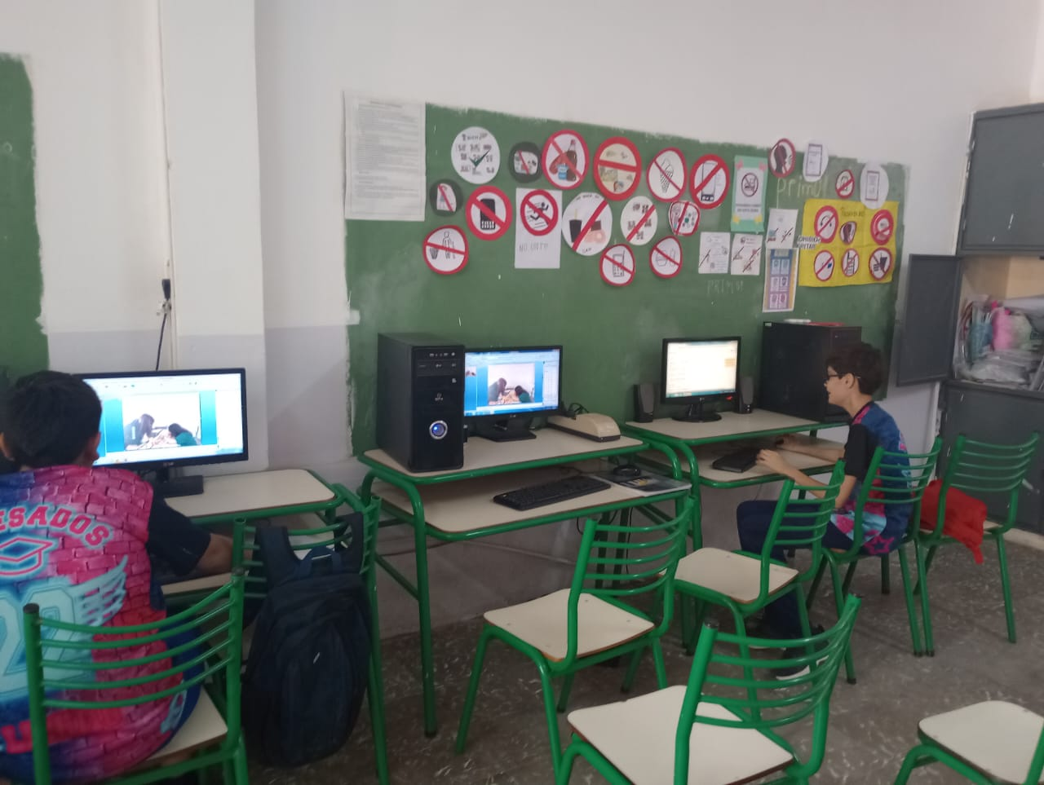
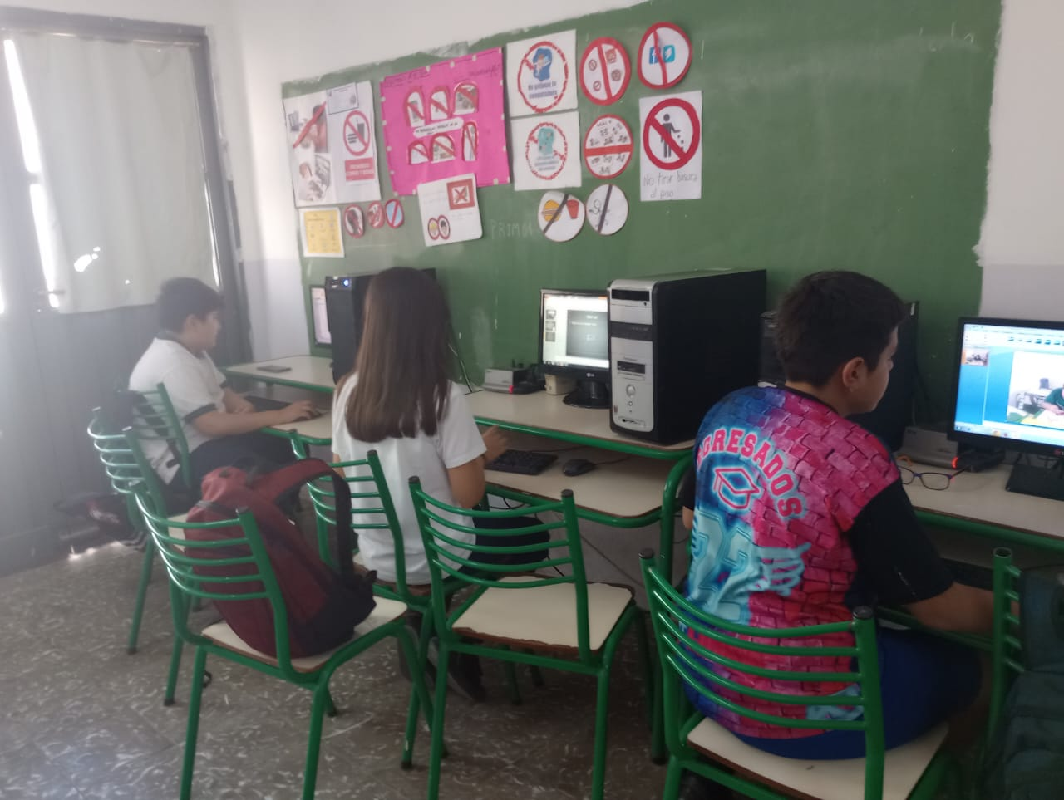
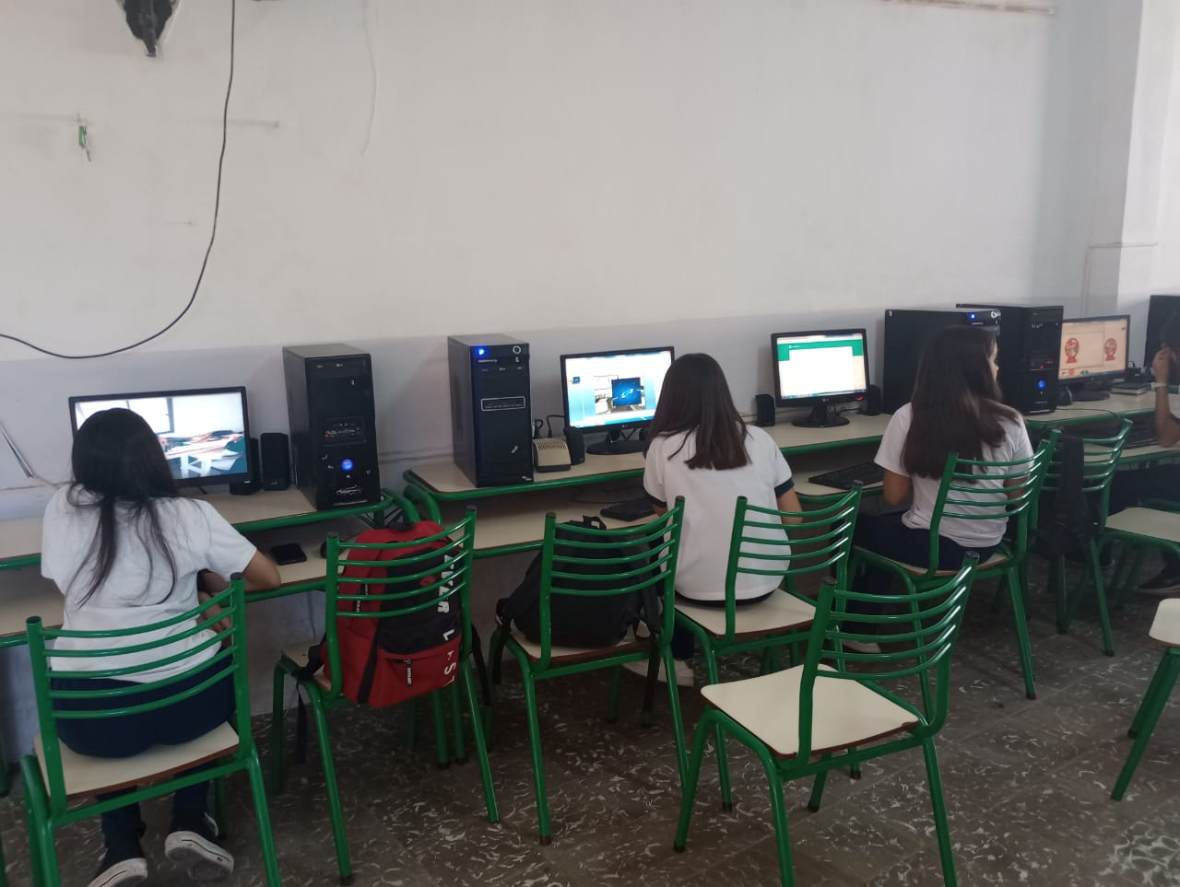




TALLERES DE MINERÍA
TALLER DE HERRAMIENTAS UNIVERSALES
Taller de laboratorio de informática
TALLER DE ELECTRICIDAD
NOMBRE: MARCOS ELIZONDO
CURSO: 1 A
AÑO: 2023
PROFESOR/A: ANDREA GOMEZ

Slide 2

TALLER DE ELECTRICIDAD
En el taller de electricidad se trabaja con empalmes, se aprende a hacer circuitos eléctricos. Fuentes de un circuito eléctrico y como hacer una lámpara de pared.

Slide 3
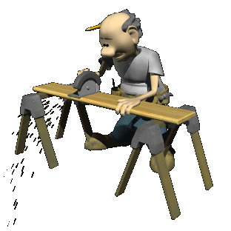
TALLER DE HERRAMIENTAS UNIVERSALES
Se aprende sobre el uso y manejo de distintas herramientas( martillo, serrucho )
En este taller hicieron una estantería

Slide 4

TALLER DE LABORATORIO DE INFORMÁTICA
El laboratorio de informática es un instrumento para la práctica de programas
de informática, tales como Excel, Word, Power Point, Scracht, Canva, etc.
Es un espacio para estudiar, experimentar y aprender el funcionamiento de la PC y los programas de informática y
practicar su uso.

